Slide 1
Integrazione Linguistica/greco
a.s. 2020/2021
Lezione del 17/11/2020
Dario Garribba

Slide 2

Leggere, quindi ricopiare in maiuscola sul proprio quaderno
Luca 2,14-17
Δόξα ἐν ὑψίστοις θεῷ καὶ ἐπὶ γῆς εἰρήνη ἐν ἀνθρώποις εὐδοκίας. 15Καὶ ἐγένετο ὡς ἀπῆλθον ἀπ' αὐτῶν εἰς τὸν οὐρανὸν οἱ ἄγγελοι, οἱ ποιμένες ἐλάλουν πρὸς ἀλλήλους, Διέλθωμεν δὴ ἕως Βηθλέεμ καὶ ἴδωμεν τὸ ῥῆμα τοῦτο τὸ γεγονὸς ὃ ὁ κύριος ἐγνώρισεν ἡμῖν. 16καὶ ἦλθαν σπεύσαντες καὶ ἀνεῦραν τήν τε Μαριὰμ καὶ τὸν Ἰωσὴφ καὶ τὸ βρέφος κείμενον ἐν τῇ φάτνῃ: 17ἰδόντες δὲ ἐγνώρισαν περὶ τοῦ ῥήματος τοῦ λαληθέντος αὐτοῖς περὶ τοῦ παιδίου τούτο

Slide 3
Sottolinea i dittonghi propri
Luca 2,14-17
Δόξα ἐν ὑψίστοις θεῷ καὶ ἐπὶ γῆς εἰρήνη ἐν ἀνθρώποις εὐδοκίας. 15Καὶ ἐγένετο ὡς ἀπῆλθον ἀπ' αὐτῶν εἰς τὸν οὐρανὸν οἱ ἄγγελοι, οἱ ποιμένες ἐλάλουν πρὸς ἀλλήλους, Διέλθωμεν δὴ ἕως Βηθλέεμ καὶ ἴδωμεν τὸ ῥῆμα τοῦτο τὸ γεγονὸς ὃ ὁ κύριος ἐγνώρισεν ἡμῖν. 16καὶ ἦλθαν σπεύσαντες καὶ ἀνεῦραν τήν τε Μαριὰμ καὶ τὸν Ἰωσὴφ καὶ τὸ βρέφος κείμενον ἐν τῇ φάτνῃ: 17ἰδόντες δὲ ἐγνώρισαν περὶ τοῦ ῥήματος τοῦ λαληθέντος αὐτοῖς περὶ τοῦ παιδίου τούτο

Slide 4
Indicare sul proprio quaderno su quale sillaba delle parole in blu cade l’accento
Luca 2,14-17
Δόξα ἐν ὑψίστοις θεῷ καὶ ἐπὶ γῆς εἰρήνη ἐν ἀνθρώποις εὐδοκίας. 15Καὶ ἐγένετο ὡς ἀπῆλθον ἀπ' αὐτῶν εἰς τὸν οὐρανὸν οἱ ἄγγελοι, οἱ ποιμένες ἐλάλουν πρὸς ἀλλήλους, Διέλθωμεν δὴ ἕως Βηθλέεμ καὶ ἴδωμεν τὸ ῥῆμα τοῦτο τὸ γεγονὸς ὃ ὁ κύριος ἐγνώρισεν ἡμῖν. 16καὶ ἦλθαν σπεύσαντες καὶ ἀνεῦραν τήν τε Μαριὰμ καὶ τὸν Ἰωσὴφ καὶ τὸ βρέφος κείμενον ἐν τῇ φάτνῃ: 17ἰδόντες δὲ ἐγνώρισαν περὶ τοῦ ῥήματος τοῦ λαληθέντος αὐτοῖς περὶ τοῦ παιδίου τούτο

Slide 5
NUOVO ARGOMENTO:
I casi. La declinazione delle parole
In greco i sostantivi, gli articoli, gli aggettivi e i pronomi si declinano. Cosa significa? Cosa significa che una parola si declina? Significa che il greco, come il latino, applica alle parole delle desinenze che hanno la funzione di assegnare alle parole una preciso ruolo all’interno della frase.
Attenti ai termini:
caso
Nominativo
Genitivo
Dativo
Accusativo
Vocativo

Slide 6
Καὶ πάλιν ἤρξατο διδάσκειν παρὰ τὴν θάλασσαν. καὶ συνάγεται πρὸς αὐτὸν ὄχλος πλεῖστος, ὥστε αὐτὸν εἰς πλοῖον ἐμβάντα καθῆσθαι ἐν τῇ θαλάσσῃ, καὶ πᾶς ὁ ὄχλος πρὸς τὴν θάλασσαν ἐπὶ τῆς γῆς ἦσαν. 2καὶ ἐδίδασκεν αὐτοὺς ἐν παραβολαῖς πολλά, καὶ ἔλεγεν αὐτοῖς ἐν τῇ διδαχῇ αὐτοῦ….
1Καὶ ἦλθον εἰς τὸ πέραν τῆς θαλάσσης εἰς τὴν χώραν τῶν Γερασηνῶν. 2καὶ ἐξελθόντος αὐτοῦ ἐκ τοῦ πλοίου εὐθὺς ὑπήντησεν αὐτῷ ἐκ τῶν μνημείων ἄνθρωπος ἐν πνεύματι ἀκαθάρτῳ, 3ὃς τὴν κατοίκησιν εἶχεν ἐν τοῖς μνήμασιν: καὶ οὐδὲ ἁλύσει οὐκέτι οὐδεὶς ἐδύνατο αὐτὸν δῆσα…

Slide 7
Καὶ ἦλθον εἰς τὸ πέραν τῆς θαλάσσης εἰς τὴν χώραν τῶν Γερασηνῶν. 2καὶ ἐξελθόντος αὐτοῦ ἐκ τοῦ πλοίου εὐθὺς ὑπήντησεν αὐτῷ ἐκ τῶν μνημείων ἄνθρωπος ἐν πνεύματι ἀκαθάρτῳ, 3ὃς τὴν κατοίκησιν εἶχεν ἐν τοῖς μνήμασιν: καὶ οὐδὲ ἁλύσει οὐκέτι οὐδεὶς ἐδύνατο αὐτὸν δῆσα…
καὶ ἔρχονται πρὸς τὸν Ἰησοῦν, καὶ θεωροῦσιν τὸν δαιμονιζόμενον καθήμενον ἱματισμένον καὶ σωφρονοῦντα, τὸν ἐσχηκότα τὸν λεγιῶνα, καὶ ἐφοβήθησαν. 16καὶ διηγήσαντο αὐτοῖς οἱ ἰδόντες πῶς ἐγένετο τῷ δαιμονιζομένῳ καὶ περὶ τῶν χοίρων. 17καὶ ἤρξαντο παρακαλεῖν αὐτὸν ἀπελθεῖν ἀπὸ τῶν ὁρίων αὐτῶν. 18καὶ ἐμβαίνοντος αὐτοῦ εἰς τὸ πλοῖον παρεκάλει αὐτὸν ὁ δαιμονισθεὶς ἵνα μετ' αὐτοῦ ᾖ. 19καὶ οὐκ ἀφῆκεν αὐτόν, ἀλλὰ λέγει αὐτῷ

Slide 8
Singolare
caso | Maschile | Femminile | neutro
Nominativo | ὁ il, lo | ἡ la | τό il, lo
Genitivo | τοῦ del, dello | τῆς della | τοῦ del, dello
Dativo | τῷ al, allo | τῇ alla | τῷ al, allo
Accusativo | τόν il, lo | τήν la | τό il, lo
Plurale
caso | Maschile | Femminile | neutro
Nominativo | οἱ i, gli | αἱ le | τά i, gli
Genitivo | τῶν dei, degli | τῶν delle | τῶν dei, degli
Dativo | τοῖς ai, agli | ταῖς alle | τοῖς ai, agli
Accusativo | τούς i, gli | τάς le | τά i, gli

Slide 9
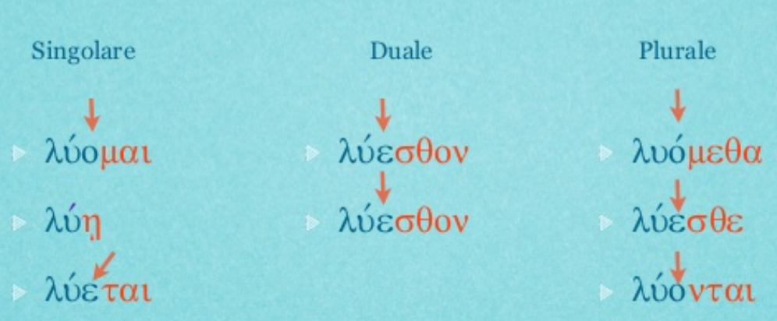
La diatesi medio passiva
Plurale

Slide 10
Mc 6, 7-12:καὶ προσκαλεῖται τοὺς δώδεκα, καὶ ἤρξατο αὐτοὺς ἀποστέλλειν δύο δύο, καὶ ἐδίδου αὐτοῖς ἐξουσίαν τῶν πνευμάτων τῶν ἀκαθάρτων: 8καὶ παρήγγειλεν αὐτοῖς ἵνα μηδὲν αἴρωσιν εἰς ὁδὸν εἰ μὴ ῥάβδον μόνον, μὴ ἄρτον, μὴ πήραν, μὴ εἰς τὴν ζώνην χαλκόν, 9ἀλλὰ ὑποδεδεμένους σανδάλια καὶ μὴ ἐνδύσησθε δύο χιτῶνας. 10καὶ ἔλεγεν αὐτοῖς, Οπου ἐὰν εἰσέλθητε εἰς οἰκίαν, ἐκεῖ μένετε ἕως ἂν ἐξέλθητε ἐκεῖθεν. 11καὶ ὃς ἂν τόπος μὴ δέξηται ὑμᾶς μηδὲ ἀκούσωσιν ὑμῶν, ἐκπορευόμενοι ἐκεῖθεν ἐκτινάξατε τὸν χοῦν τὸν ὑποκάτω τῶν ποδῶν ὑμῶν εἰς μαρτύριον αὐτοῖς. 12Καὶ ἐξελθόντες ἐκήρυξαν ἵνα μετανοῶσιν, 13καὶ δαιμόνια πολλὰ ἐξέβαλλον, καὶ ἤλειφον ἐλαίῳ πολλοὺς ἀρρώστους καὶ ἐθεράπευον.
καὶ ἔρχονται πρὸς τὸν Ἰησοῦν, καὶ θεωροῦσιν τὸν δαιμονιζόμενον καθήμενον ἱματισμένον καὶ σωφρονοῦντα, τὸν ἐσχηκότα τὸν λεγιῶνα, καὶ ἐφοβήθησαν. 16καὶ διηγήσαντο αὐτοῖς οἱ ἰδόντες πῶς ἐγένετο τῷ δαιμονιζομένῳ καὶ περὶ τῶν χοίρων. 17καὶ ἤρξαντο παρακαλεῖν αὐτὸν ἀπελθεῖν ἀπὸ τῶν ὁρίων αὐτῶν. 18καὶ ἐμβαίνοντος αὐτοῦ εἰς τὸ πλοῖον παρεκάλει αὐτὸν ὁ δαιμονισθεὶς ἵνα μετ' αὐτοῦ ᾖ. 19καὶ οὐκ ἀφῆκεν αὐτόν, ἀλλὰ λέγει αὐτῷ

